Slide 1

第四节 向量组的秩
一、最大线性无关向量组
二、矩阵的秩与向量组秩的关系
三、向量组秩的重要结论
四、小结 思考题

Slide 2
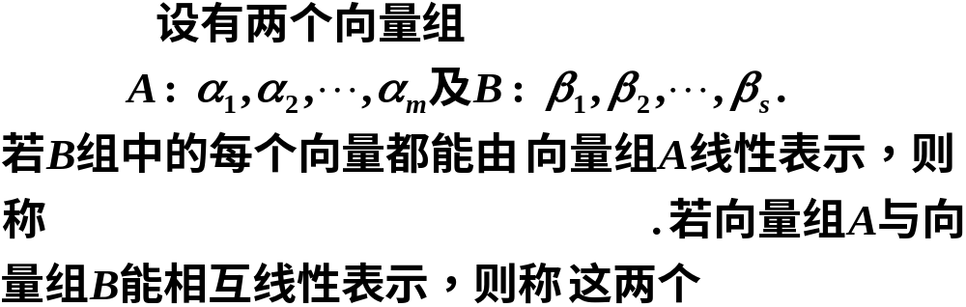


一、最大线性无关向量组
定义
向量组 能由向量组 线性表示
向量组等价．
向量组之间的等价关系有下列性质：
（1）反身性：向量组A与向量组A等价;
（2）对称性：向量组A与向量组B等价,则向量组A与向量组B等价;
（3）对称性：向量组A与向量组B等价,向量组B与向量组C等价,则向量组A与向量组C等价.

Slide 3
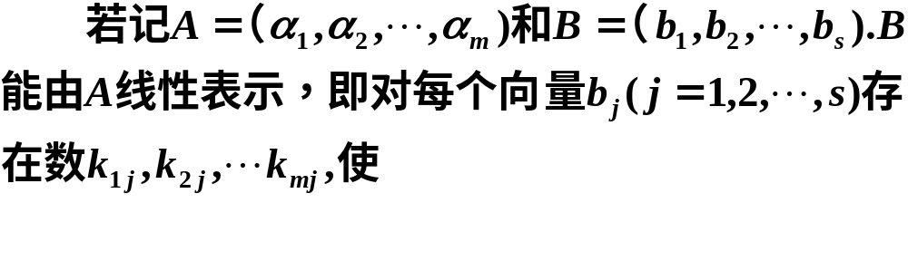

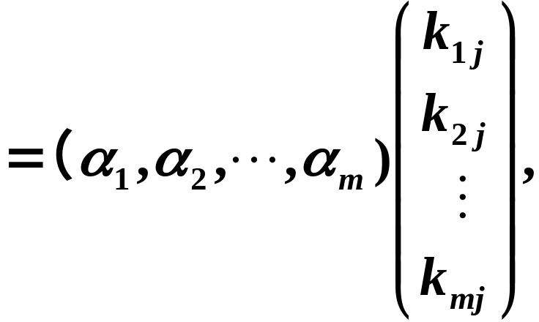

Slide 4
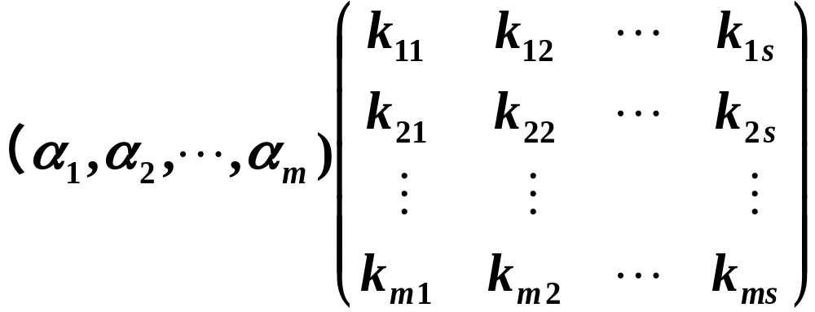

从而

Slide 5
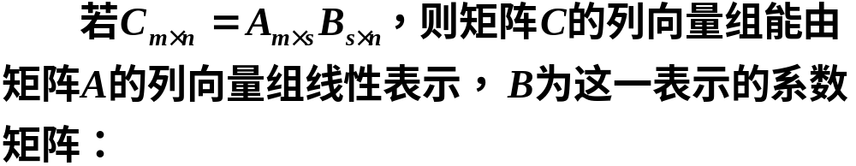
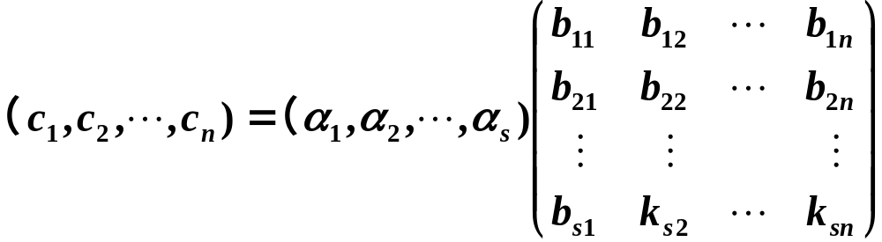

Slide 6
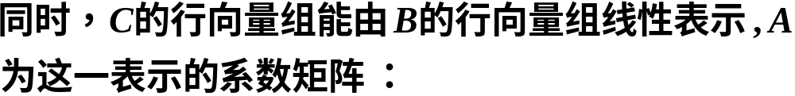
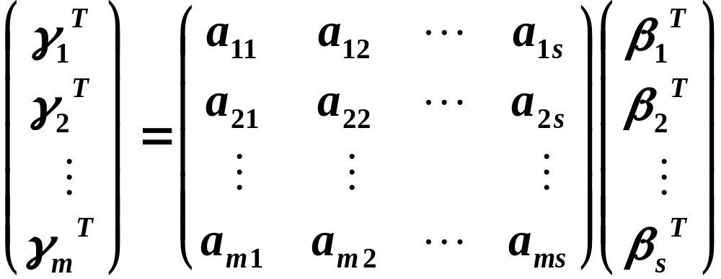

Slide 7
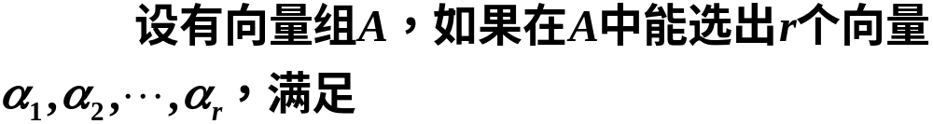
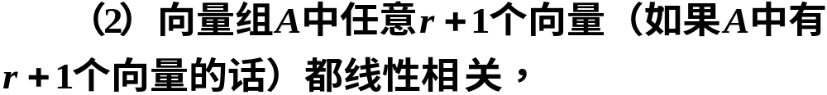
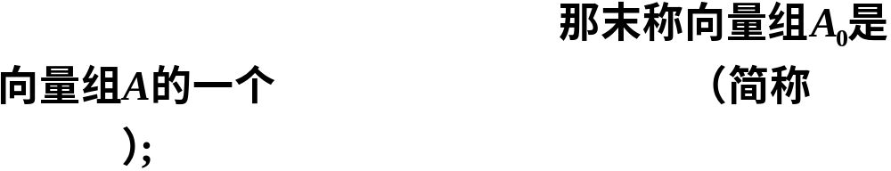
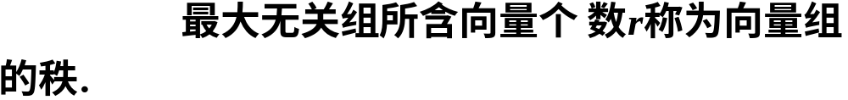
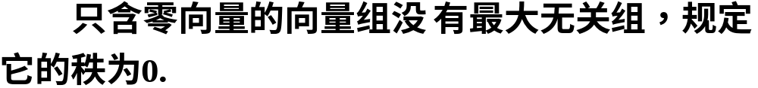
定义
最大线性无关向量组
最大
无关组

Slide 8
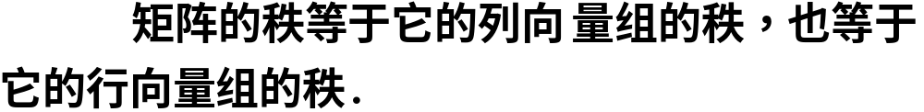
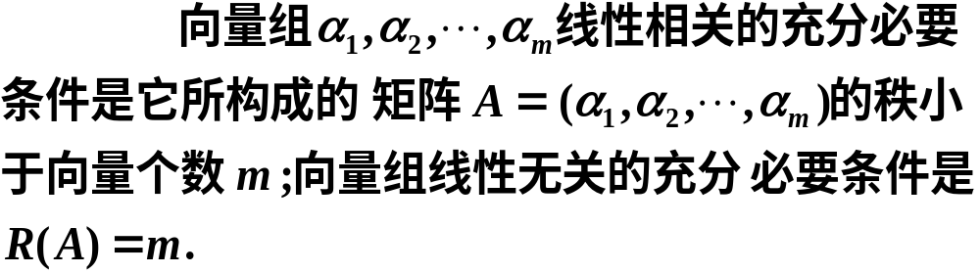
二、线性相关性的判定定理(补充)
定理１
定理2
证明 （略）
下面举例说明定理的应用.

Slide 9

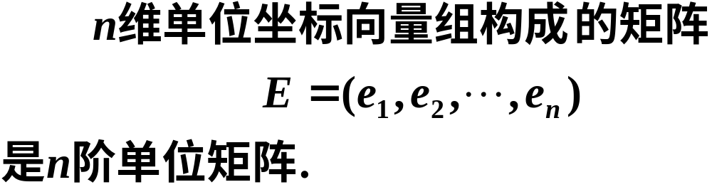

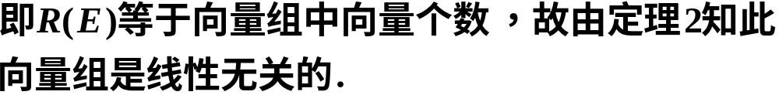
例１
解

Slide 10

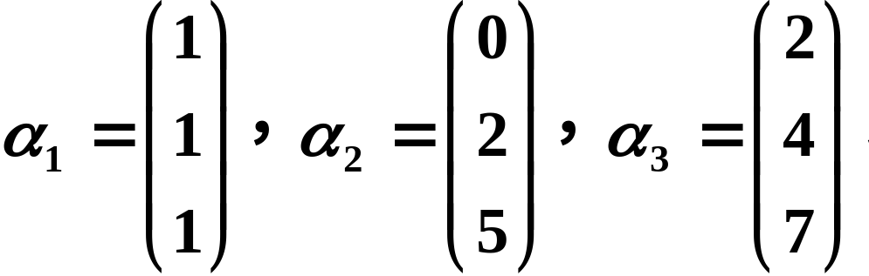
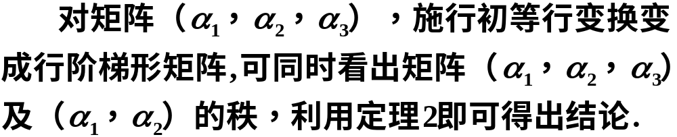
例２
解
分析

Slide 11
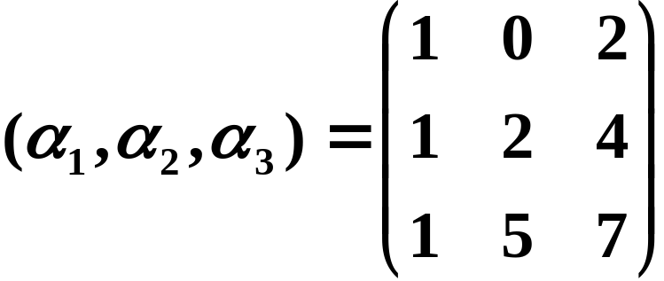
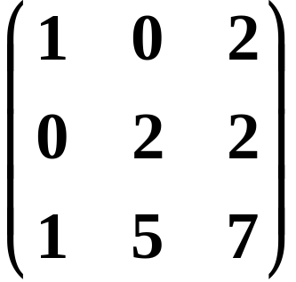
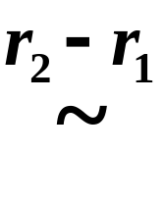
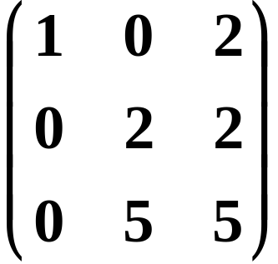
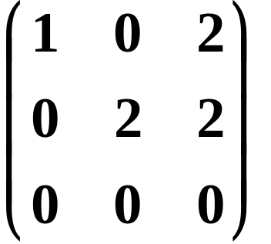
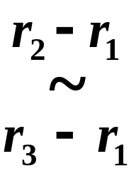
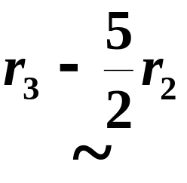
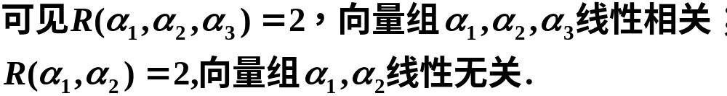

Slide 12
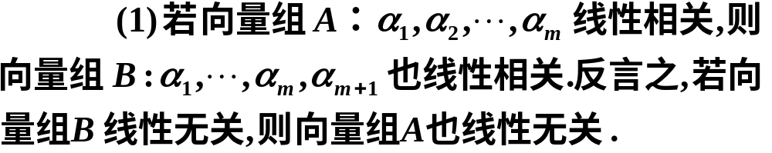

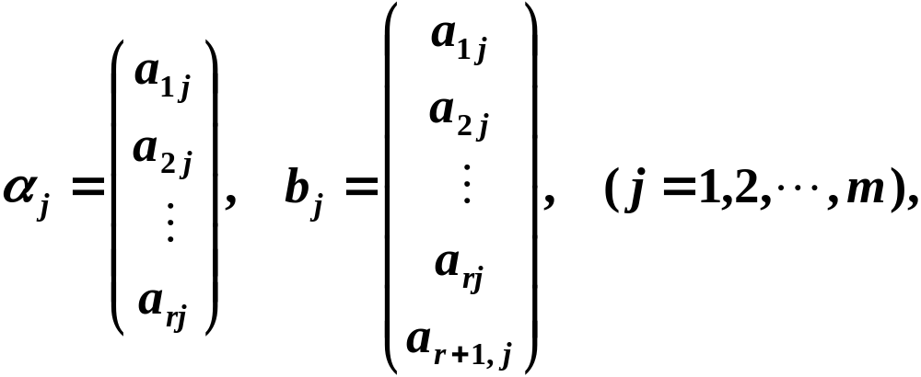
定理3

Slide 13
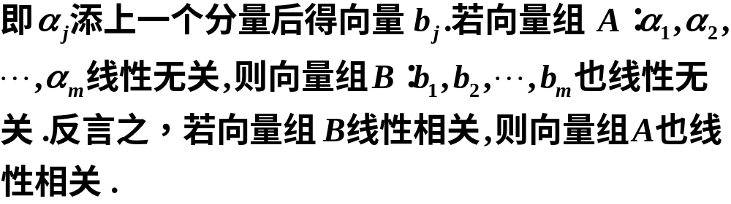
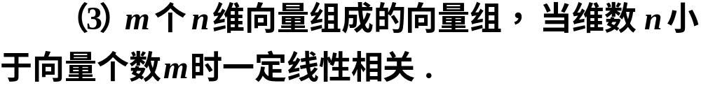
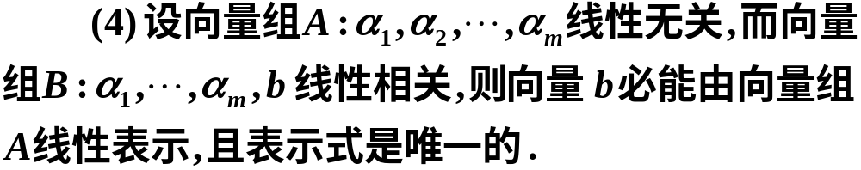

Slide 14
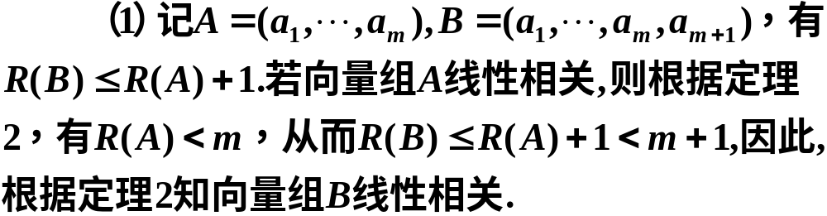
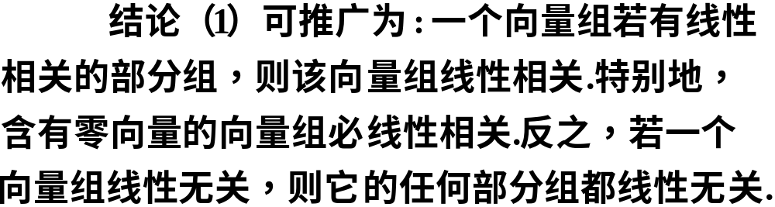
证明
说明

Slide 15
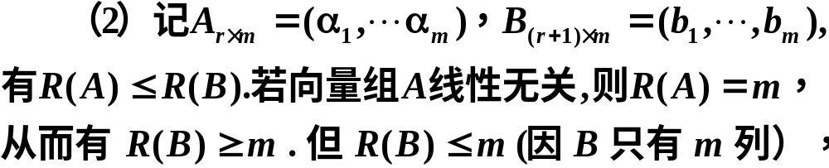
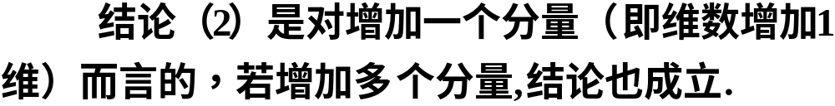
说明

Slide 16
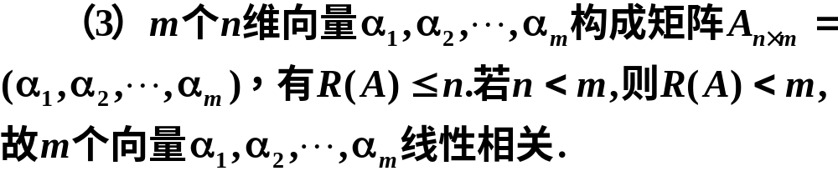
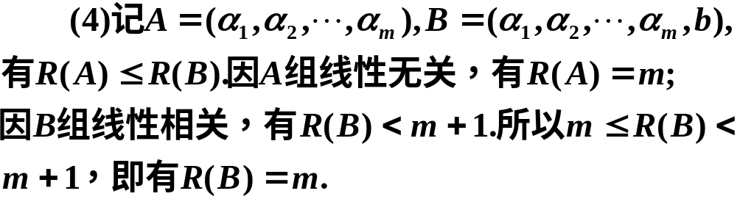

Slide 17
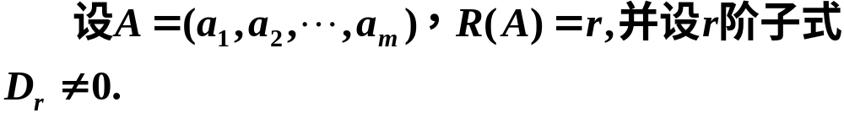

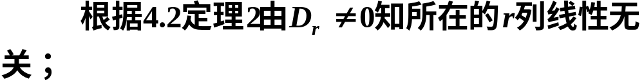
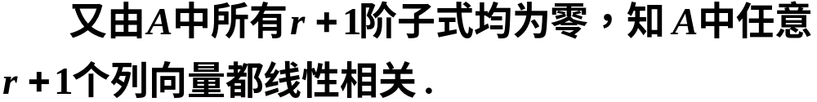
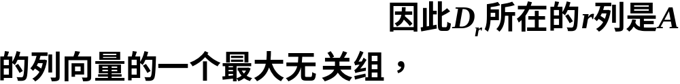
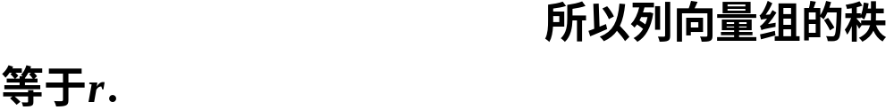
三、矩阵的最大阶非零子式与向量组的最大无关组的关系
定理１

Slide 18

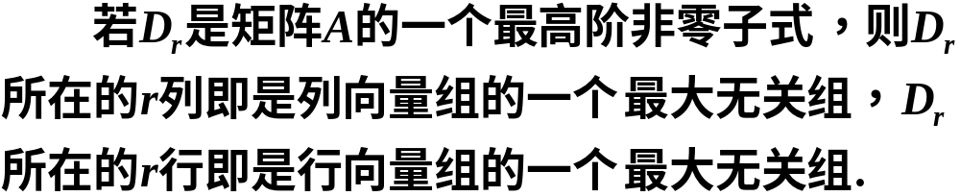

结论
说明

Slide 19
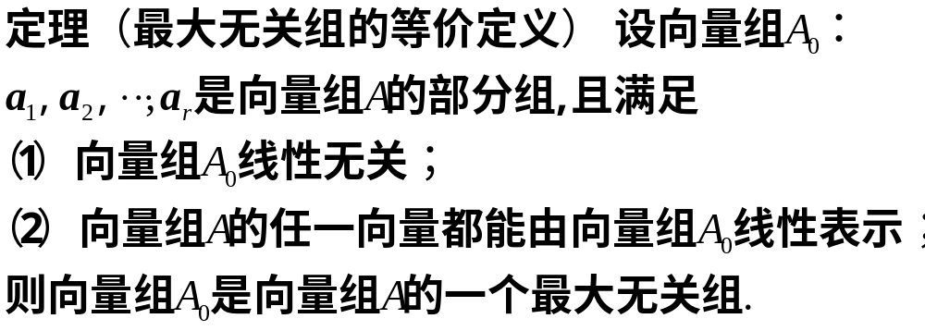
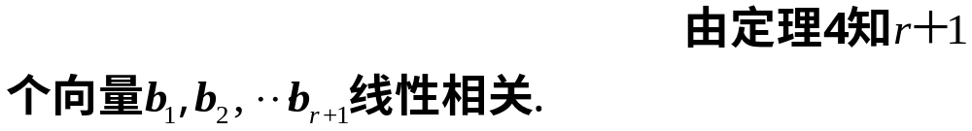
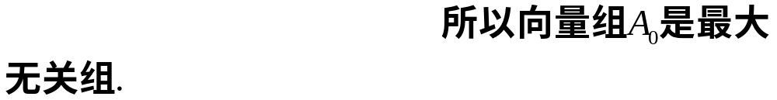

Slide 20
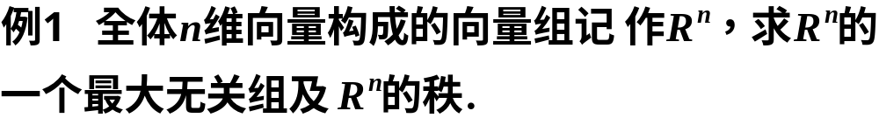
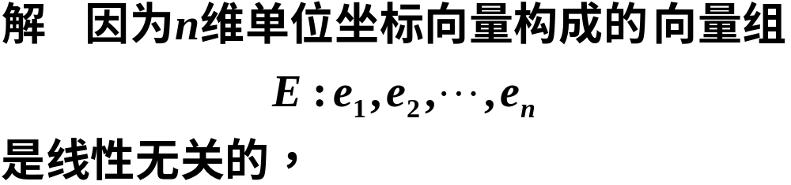
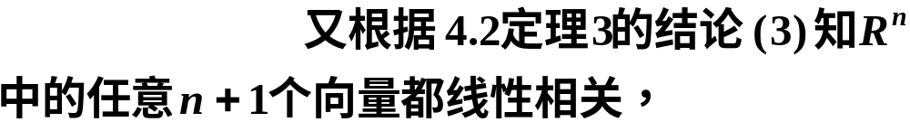


Slide 21



Slide 22





Slide 23




事实上

Slide 24



Slide 25




四、向量组秩的重要结论
定理２

Slide 26






Slide 27






推论1
推论2

Slide 28



思考

Slide 29




证一

Slide 30




Slide 31





证二

Slide 32


注意

Slide 33


Slide 34





Slide 35



Slide 36





Slide 37




Slide 38




Slide 39




Slide 40







Slide 41
四、小结
１．最大线性无关向量组的概念：
最大性、线性无关性．
２． 矩阵的秩与向量组的秩的关系：
矩阵的秩＝矩阵列向量组的秩
＝矩阵行向量组的秩
３． 关于向量组秩的一些结论：
一个定理、三个推论．
４． 求向量组的秩以及最大无关组的方法：
将向量组中的向量作为列向量构成一个矩
阵，然后进行初等行变换．

Slide 42
思考题
比较教材例7的证法一、二、三，并总
结这类题的证法．

Slide 43
思考题解答
证法一根据向量组等价的定义，寻找两向量
组相互线性表示的系数矩阵；
证法二利用“经初等列变换，矩阵的列向量
组等价，经初等行变换，矩阵的行向量组等价”
这一特性，验证是否有相同的行最简形矩阵；
证法三直接计算向量组的秩，利用了向量组
的最大线性无关组等价这一结论．

